Slide 1
IDEOVÁ SNÍDANĚ O INVESTIČNÍM ROZVOJI MĚST A OBCÍ
Bude z čeho stavět?
CEEC, CAMP
3. dubna 2024

Slide 2
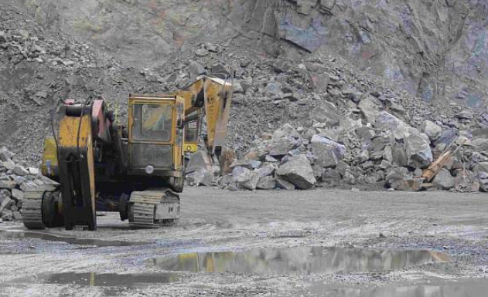
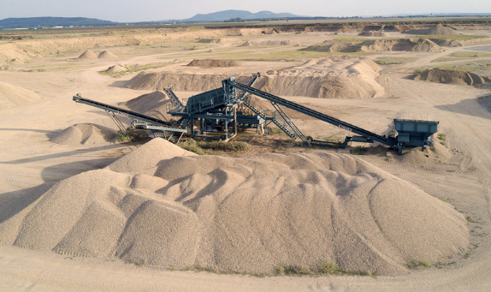
Situace v ČR
Kamenolomy:
225 aktivních, z toho 207 vykazuje produkci
roční produkce 2021- 16,6 mil. m³
zásoby s povolenou těžbou - 498mil. m³
těžba a spotřeba v posledních 10 letech výrazně roste
povolovací proces v současné době zabere 7-10 let
pořízení nového těžebního vybavení provozovny – 100 mil. Kč
Pískovny:
od 1993 otevřeny lokální pískovny (podsypové a zásypové materiály) a velkokapacitní pískovny a štěrkovny(betonářské a maltové písky)
* zdroj: Studie dostupnosti kameniva pro plánované stavby dálnic a silnic I. tříd a železniční infrastruktury, zpracováno pro Ředitelství silnic a dálnic ČR z roku 2022

Slide 3
Novela liniového zákona
změna za účelem urychlení a zjednodušení povolovacích procesů, a to včetně možností vyvlastnění pro těžební infrastrukturu
do horního zákona (HZ) se zavádí nové pojmy a definice:
kritické vyhrazené nerosty (…nerosty, z nichž je možno průmyslově vyrábět vápenec a nevyhrazené nerosty stavebního kamene a štěrkopísku, nachází-li se na výhradních ložiskách)
ložisko strategického významu (má mimořádný význam pro zajištění surovinové nebo energetické bezpečnosti státu nebo pro uskutečnění staveb podle liniového zákona)
HZ řeší vyvlastňovací titul (lze odejmout nebo omezit vlastnické právo k pozemku nebo ke stavbě nebo právo odpovídající věcnému břemenu k pozemku nebo ke stavbě potřebným k uskutečnění
a) otvírky, přípravy a dobývání ložiska strategického významu, na němž byl stanoven dobývací prostor, nebo
b) zvláštních zásahů do zemské kůry (podzemní zásobníky plynů nebo kapalin, ukládání radioaktivních a jiných odpadů, průmyslové využívání tepelné energie, ukládání oxidu uhličitého do přírodních horninových struktur…)

Slide 4
Novela liniového zákona
„Kritické nerosty jsou radioaktivní nerosty, všechny druhy ropy a hořlavého zemního plynu (uhlovodíky), nerosty, z nichž je možno průmyslově vyrábět kovy, vápenec, pokud je vhodný k chemicko-technologickému zpracování, nerosty, z nichž je možno průmyslově vyrábět prvky vzácných zemin a prvky s vlastnostmi polovodičů, a nevyhrazené nerosty stavebního kamene a štěrkopísku, nachází-li se tyto nevyhrazené nerosty na ložiskách, které se považují za výhradní.“
mají mimořádný význam pro zajištění surovinové nebo energetické bezpečnosti státu nebo pro uskutečnění staveb podle liniového zákona a mají strategický význam
na kritické nerosty se budou vztahovat zvláštní postupy,
„Ložiskem strategického významu je ložisko kritických nerostů, které má mimořádný význam pro zajištění surovinové nebo energetické bezpečnosti státu nebo pro uskutečnění staveb podle liniového zákona“.
ložiska strategického významu stanoví vláda nařízením
zkrácení lhůt pro vyřízení rozkladu, Český báňský úřad rozhodne do 2 měsíců

Slide 5
Urychlení správních postupů
do HZ doplněny speciální úpravy pro správní řízení o stanovení dobývacích prostorů a povolování hornické činnosti
pro ložiska strategického významu se nově navrhuje jako věcně příslušný správní orgán Český báňský úřad
zkracují se lhůty pro vyřízení rozkladu
rozhodování o ložiscích strategického významu do 2 měsíců
urychlení povolování staveb souvisejících s těžbou kamene a štěrkopísku a stanovení dobývacího prostoru a povolení hornické činnosti (možnost vyvlastnění při střetů zájmů)
*platí pouze pro ložiska strategického významu, která stanoví vláda svým nařízením.

Slide 6
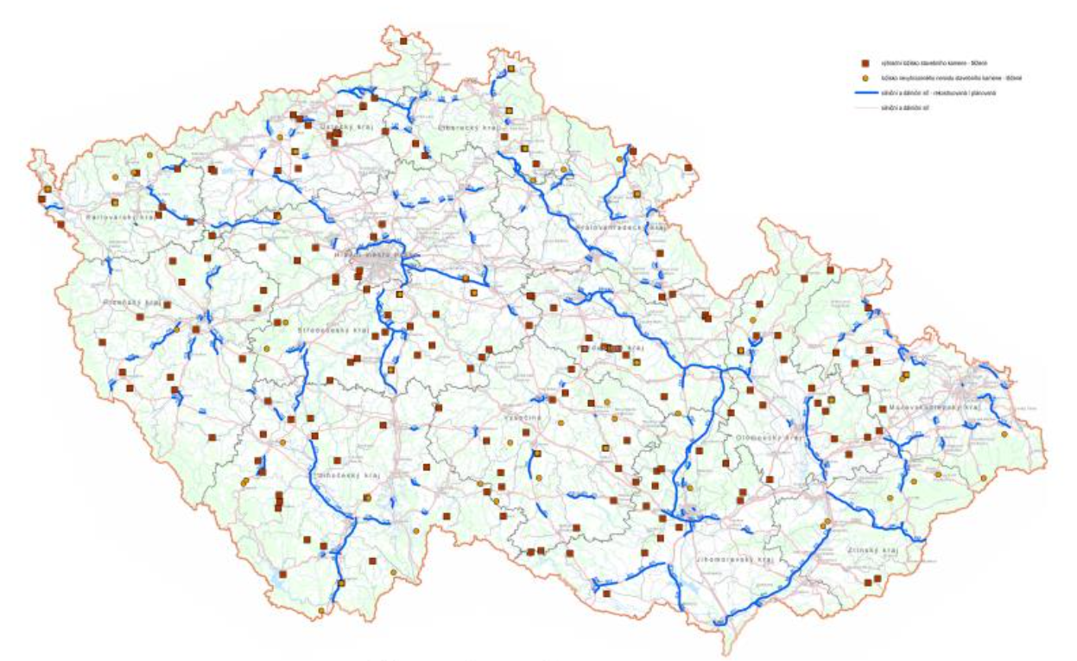
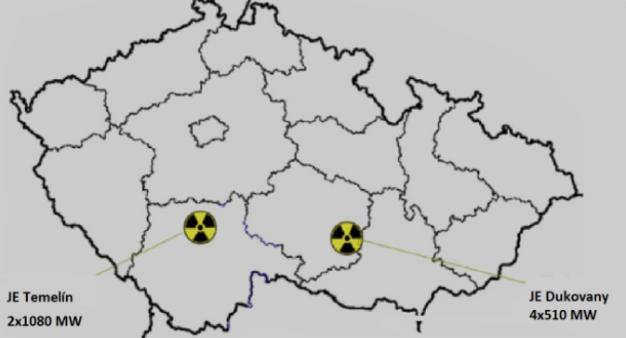
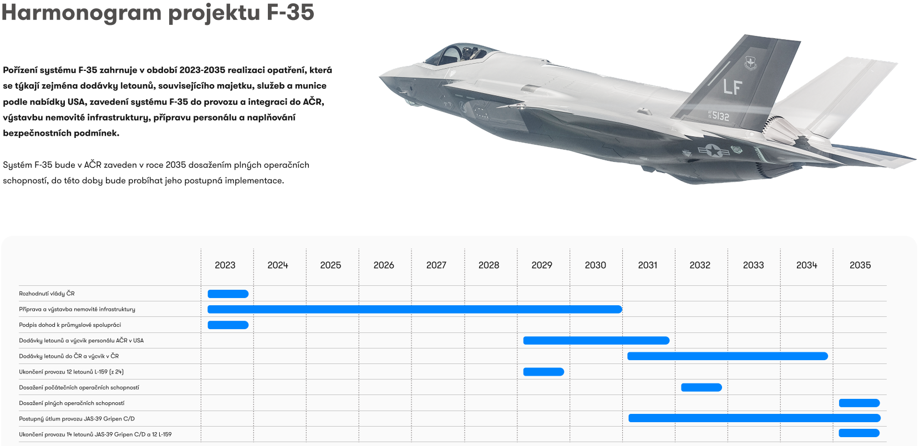
Jak zajistit dostatek kameniva pro strategické stavby?
kvantifikovat vývoj potřeby v dostatečném časovém předstihu
oslovit MŽP, které prostřednictvím České geologické služby navrhne nejvhodnější ložisko pro budoucí těžbu → návrh nařízení vlády na prohlášení tohoto ložiska za ložisko strategického významu
od dodavatelů zjistit možnosti výroby a podíl jednotlivých frakcí, použitou technologii úpravárenské linky
provést přepočty zásob podle současné metodiky hodnocení zásob (→ dodavatelé, Těžební unie)

Slide 7
Recyklace a ekologie
ekologické řešené využívání místních ložisek
minimalizace ekologické zátěže dopravou surovin na velké vzdálenosti (30-50 km max)
použití recyklovaných materiálů, tam kde je to možné
připravují se vyhlášky k zákonu o odpadech č. 541/2020 Sb. Cílem je materiálové využití stavebního a demoličního odpadu.
po Vyhlášce č. 283/2023 Sb. pro asfaltové směsi budou následovat vyhlášky pro další kategorie odpadu (kámen, betony, cihly, případně VEP a strusky)
Webový katalog výrobků a materiálů s obsahem druhotných surovin - http://www.recyklujmestavby.cz/

Slide 8
Děkuji za pozornost

